Slide 1
Scuola dell`infanzia Paperino sezione periferica di Torre gruppi educativi Elefantini e Topolini Educatori> Daniel Radic, Patricia Zenaro, Natasa Brljafa e Natasa Rotar la durata del progetto: da ottobre 2018 fino a maggio 2019. Torre 2019 La Trata di Val di Torre
Scuola dell`infanzia Paperino
Sezione periferica di Torre
Gruppi educativi: Elefantini e Topolini
Educatori> Daniel Radić, Patricia Zenaro,
Nataša Brljafa e Nataša Rotar
La durata del progetto: da ottobre 2018 fino a maggio 2019.

Slide 2
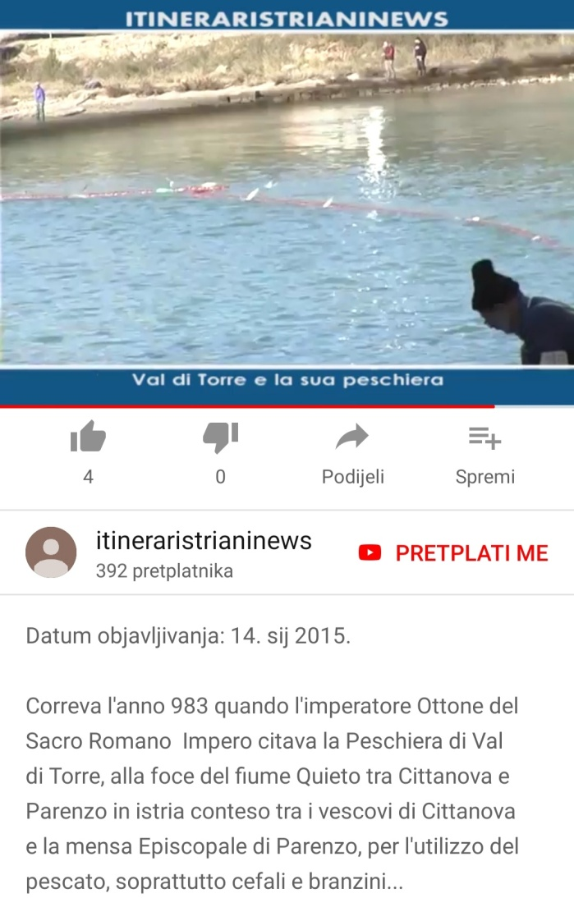
La Trata di Val di Torre
la chiusa delle reti dei pescatori locali
un rito e una festa che avviene ancor oggi
la cattura del pescato attraverso una grande rete che collega una sponda al altra per poi essere tirata a riva.
una peschiera che dava un importante sostentamento alle famiglie locali.

Slide 3
Gli obiettivi del progetto
Far conoscere la pesca tradizionale
Avvicinare il mondo del mare ai bambini in tutti i suoi segmenti
valorizzare e dare importanza al lavoro del pescatore attraverso i giochi di ruolo, lavoretti creativi e manuali.
Trovare e creare connesione dal passato ad oggi nella pesca e nel territorio.
Solecitare l’uso dell dialetto di Torre –Abrega
Stimolare la colabborazione attiva dei bambini attraverso la comunicazione, l’interpretazione, lavoro di gruppo e interesse individuale

Slide 4
Collaborazione
Mario Munda, pescatore
Daniel Radojkovic, pescatore
Emil Zenaro, pescatore
Mario Visintin, pescatore
Gaetano Bencic, prof.
Comune di Torre- Abrega
Ente turistica di Torre - Abrega
Silvio Labinac, falegname
“Elektrometal”, Kristian Krizmanic
Comunita’ degli Italiani di Torre

Slide 5
COM’E INIZIATO IL TUTTO?
Rialacciandoci al desiderio di proporre ai bambini nazioni di cultura e tradizione del luogo, grazie alle numerevoli situazioni quotidiane dove molti dei nostri genitori vivono il mondo del mare, ci siamo prefissi come tema l´unicita`del luogo, la pesca tradizionale “La Tratta di Val di Torre”, evento unico del suo genere anche ai livelli nazionali.
Lo spunto iniziale e quello piu` decisivo e` partito da una avventura vissuta da M.R. (4,11) con il papa` pescatore

Slide 6
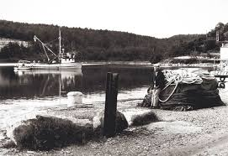
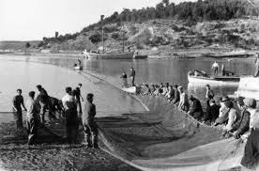
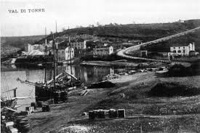
LA NOSTRA RICERCA NEL PASSATO

Slide 7
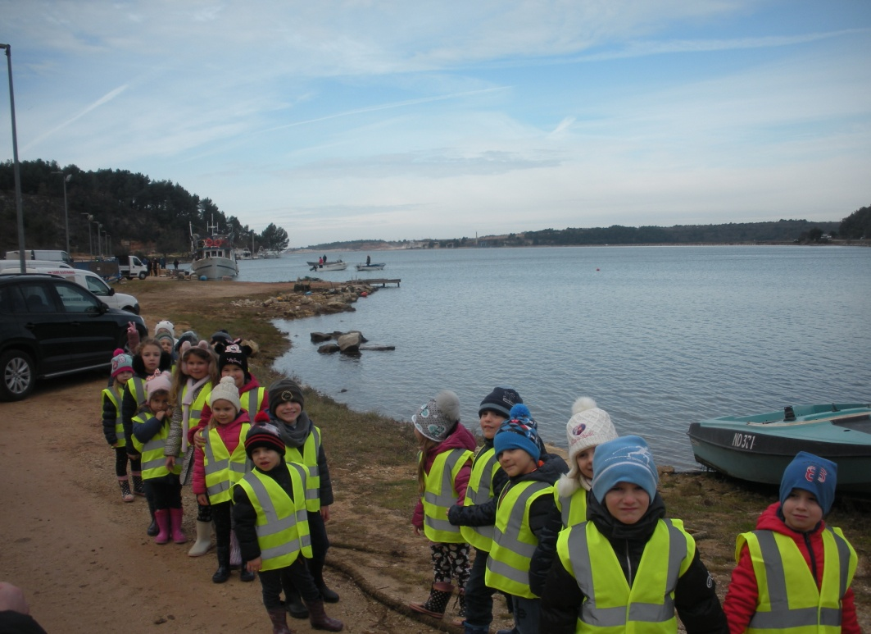
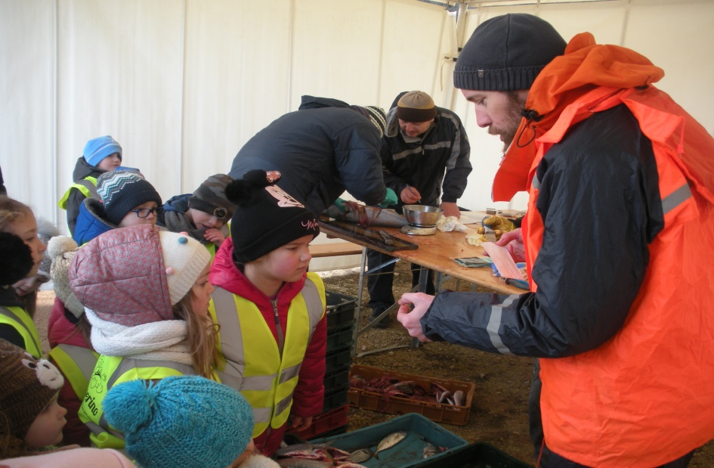
In Val di Torre...
Tratta del pesce - i fioscinatori
L'instituto di Spalato in Val di Torre...esami in corso

Slide 8
In Val di Torre - La tratta del pesce

Slide 9
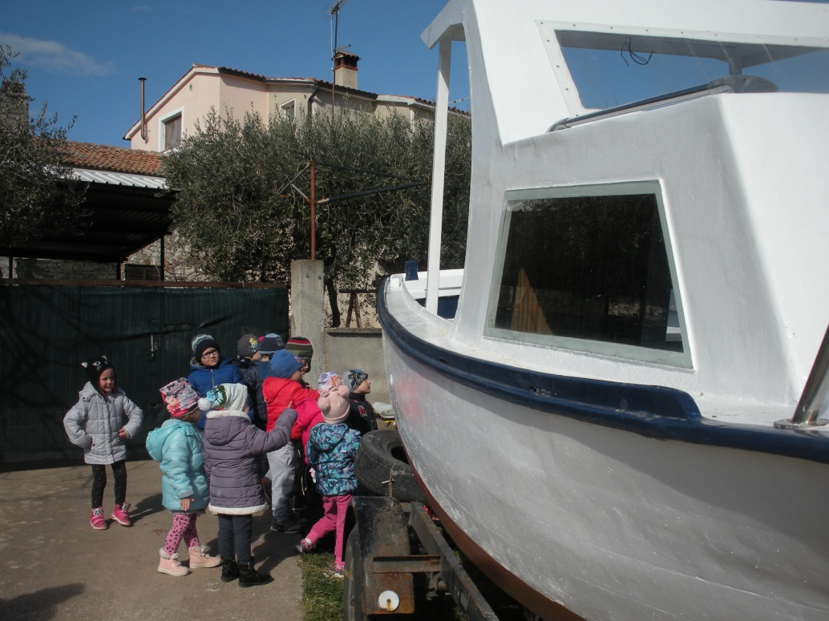
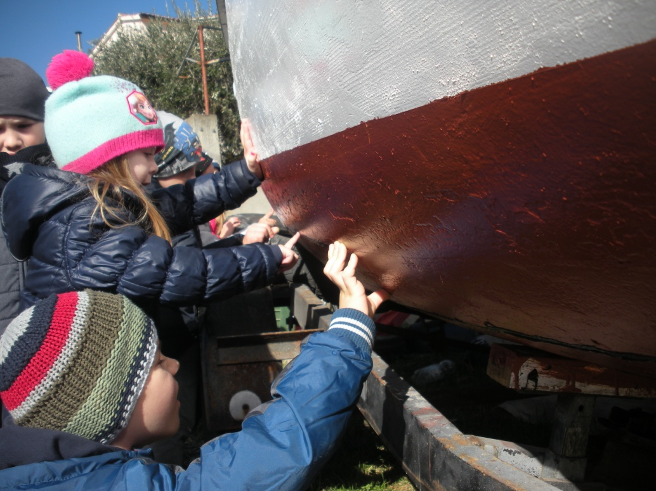
Nel cantiere - squero

Slide 10
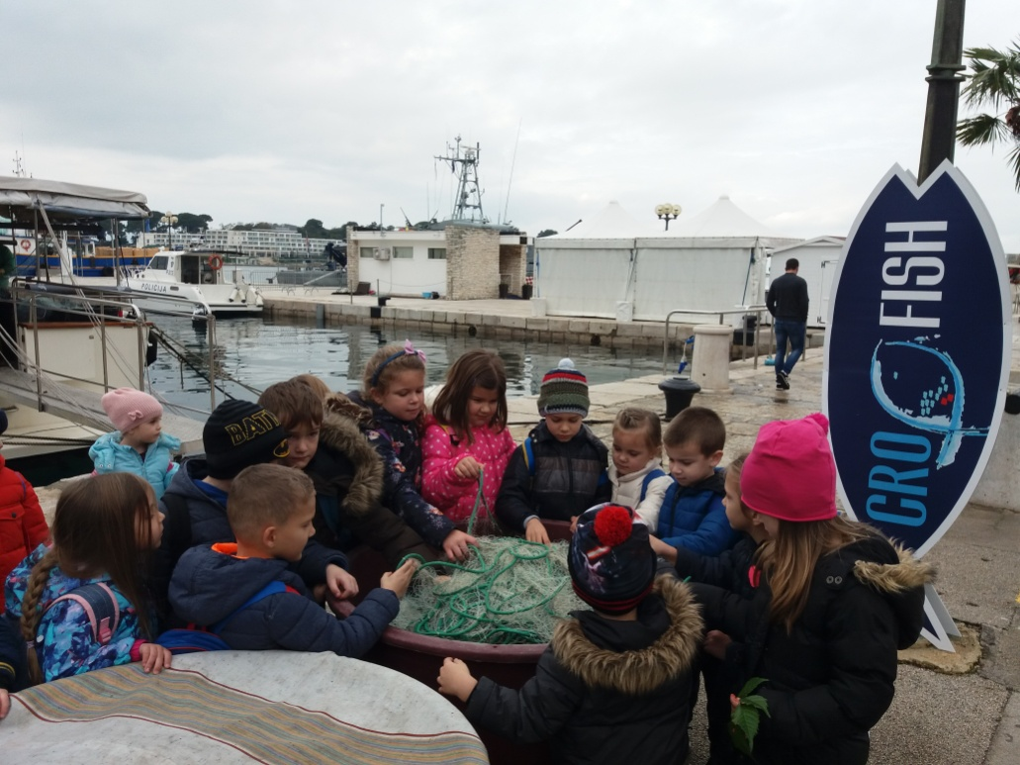
Visita al Crofich
Le reti da pesca
I pescherecci

Slide 11
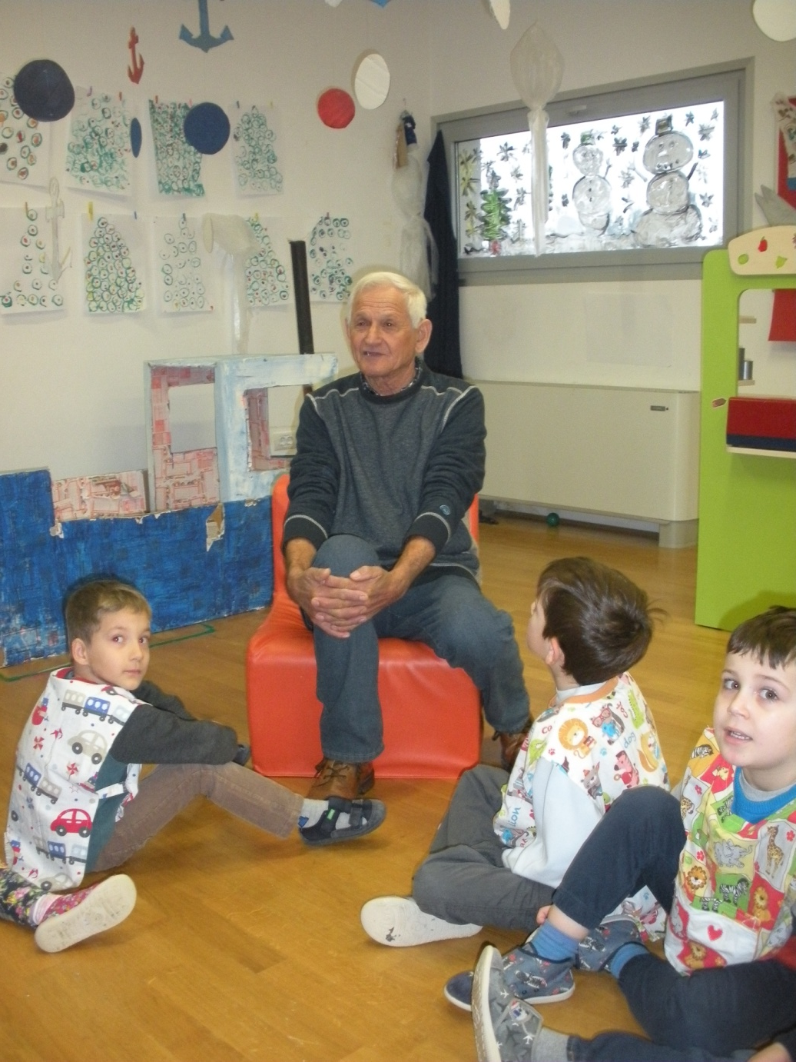
Visitiamo il pescatore Mario a casa sua e poi lui ci fa una visita nell’asilo
Visita del pescatore Mario
- racconti di Vale

Slide 12
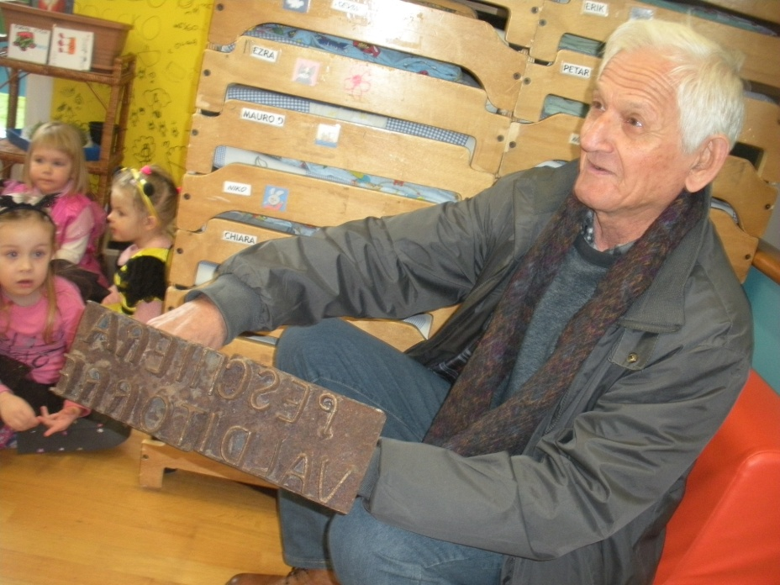
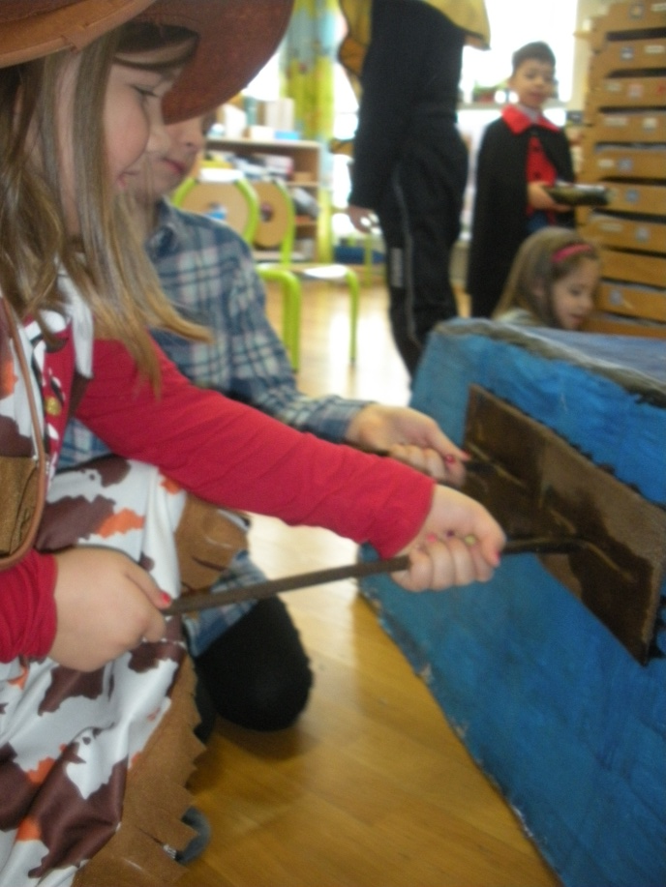
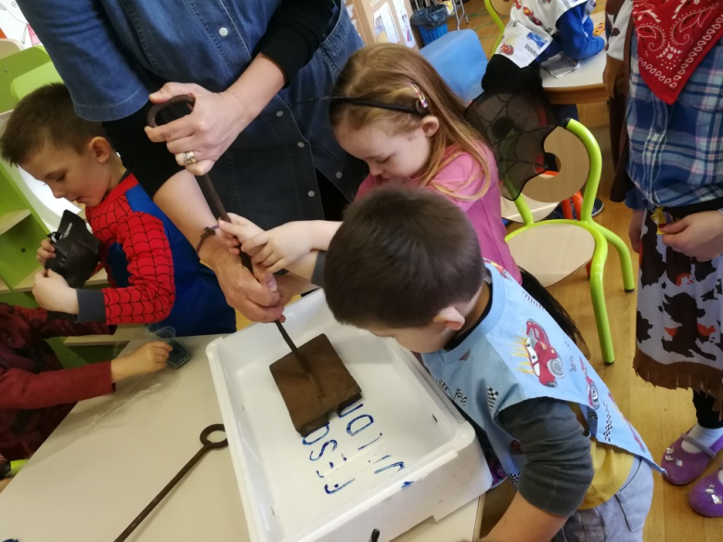
Visita del pescatore Mario
Timbriamo la nostra batana con i timbri originali di Val di Torre

Slide 13
E.B cuce la rete con zio Mario

Slide 14
Le bambine cuciono

Slide 15
Giochi con l'elica in acqua

Slide 16
Creazione della buliga

Slide 17
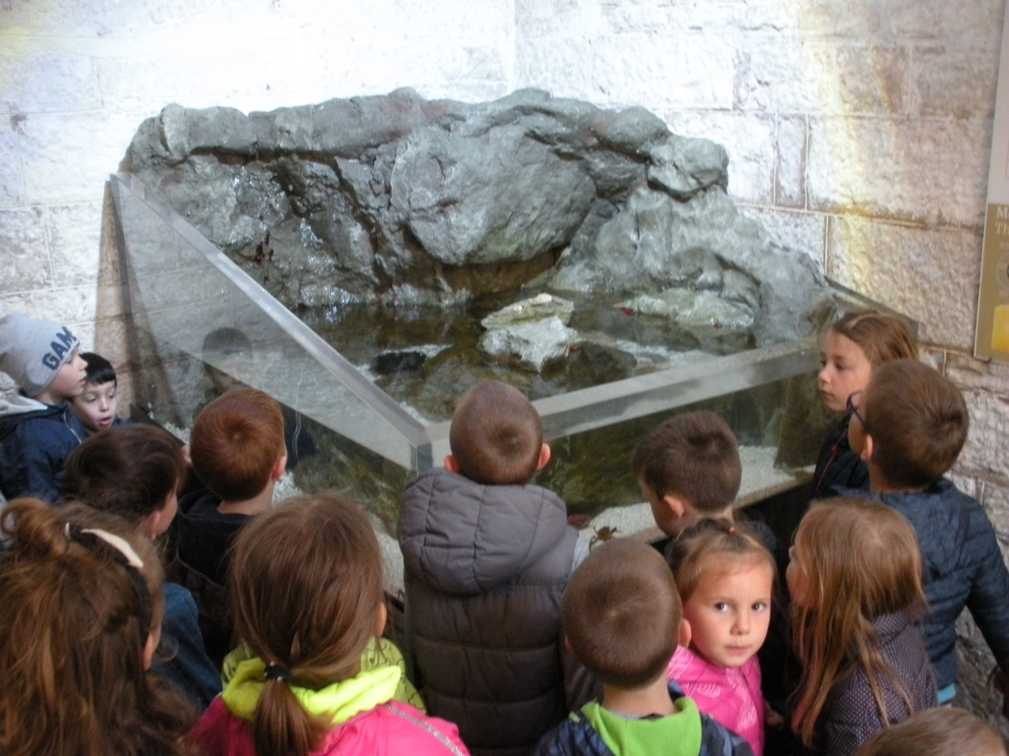
Aquario a Pola
Coccole in acquario....
Nel acquario - osserviamo le maree

Slide 18
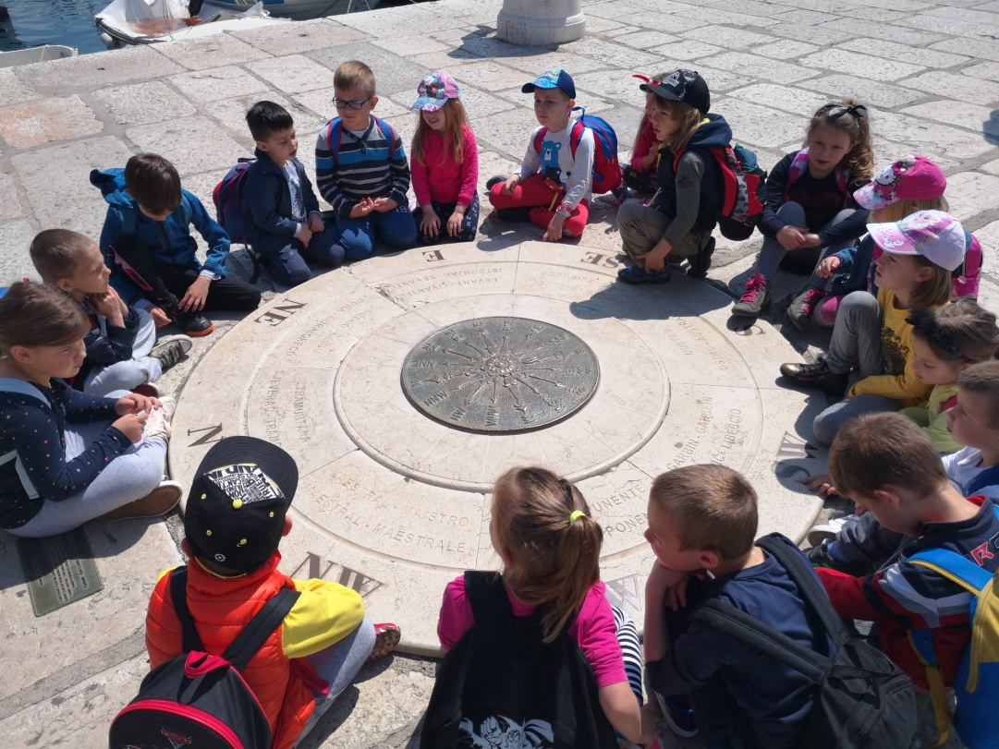
Gita a Rovigno
La rosa dei venti
Museo della Batana

Slide 19
Giochi in barca

Slide 20
G.D. fa il nodo

Slide 21
Giochi d' acqua

Slide 22
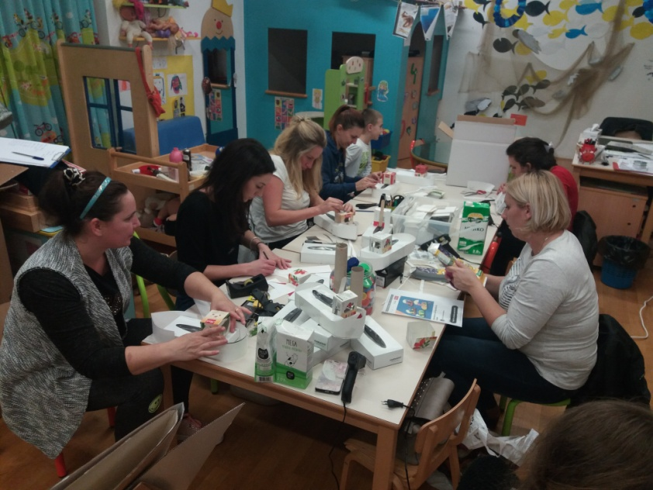
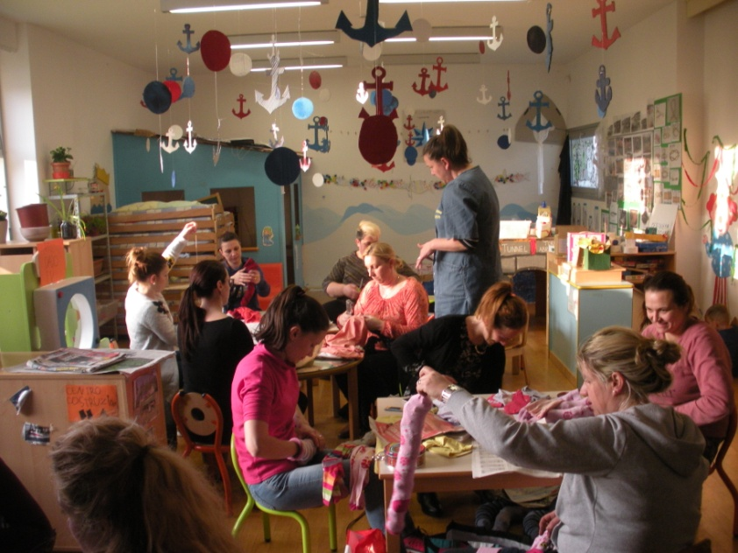
Laboratorio con i genitori

Slide 23
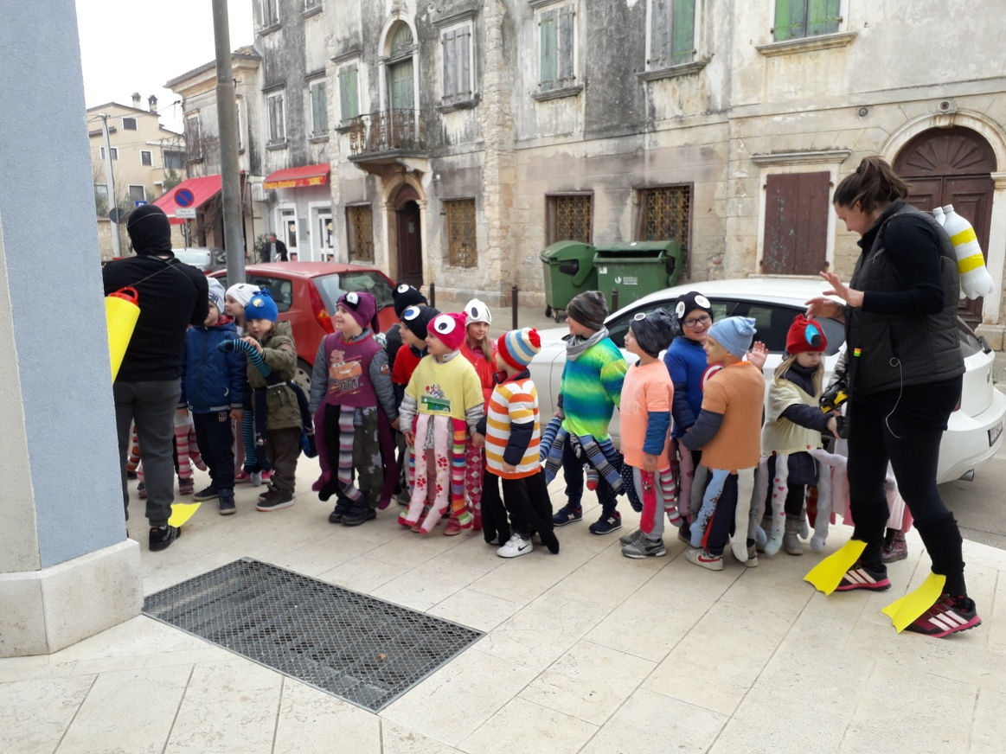
Sfilata mascherata con i “Baby shark” e i “Polpi”

Slide 24
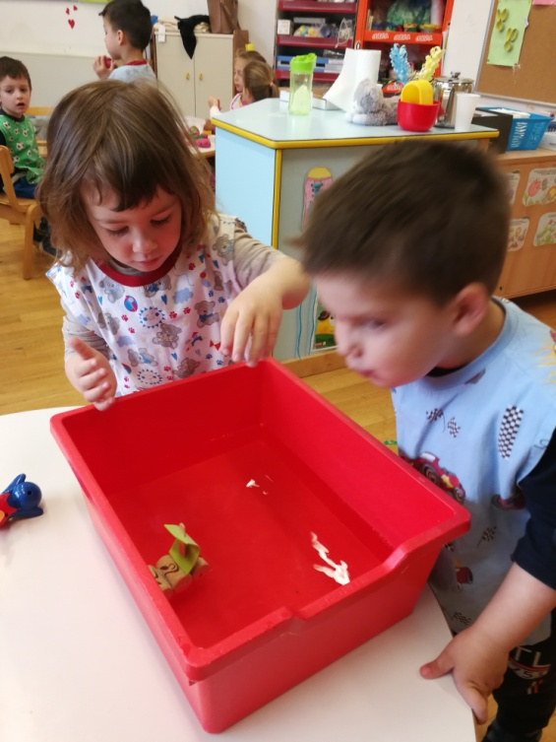
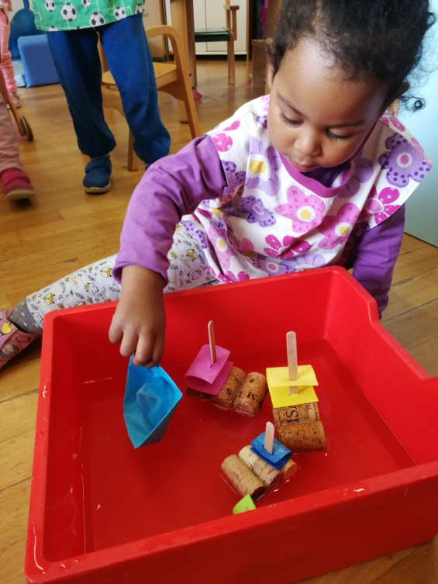
Barchette di tappi di sughero

Slide 25
Le barchette galleggiano

Slide 26
Come soffia il vento

Slide 27
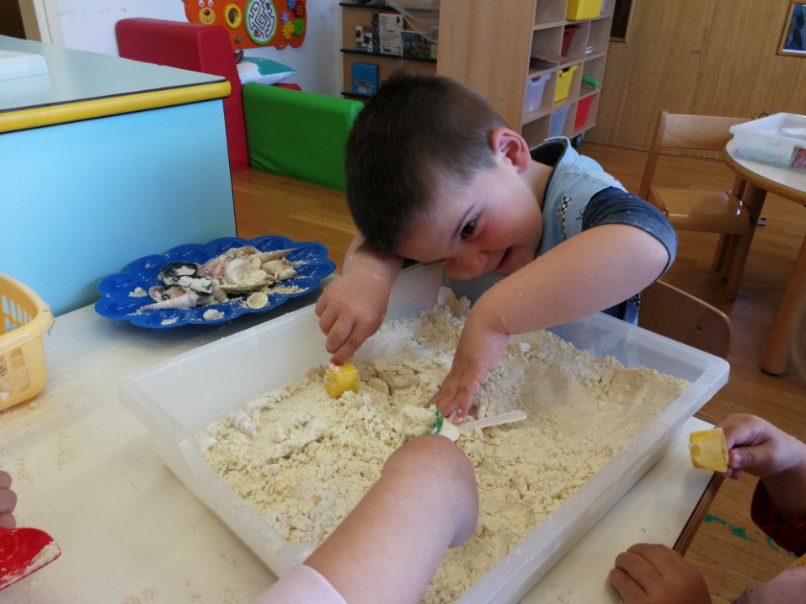
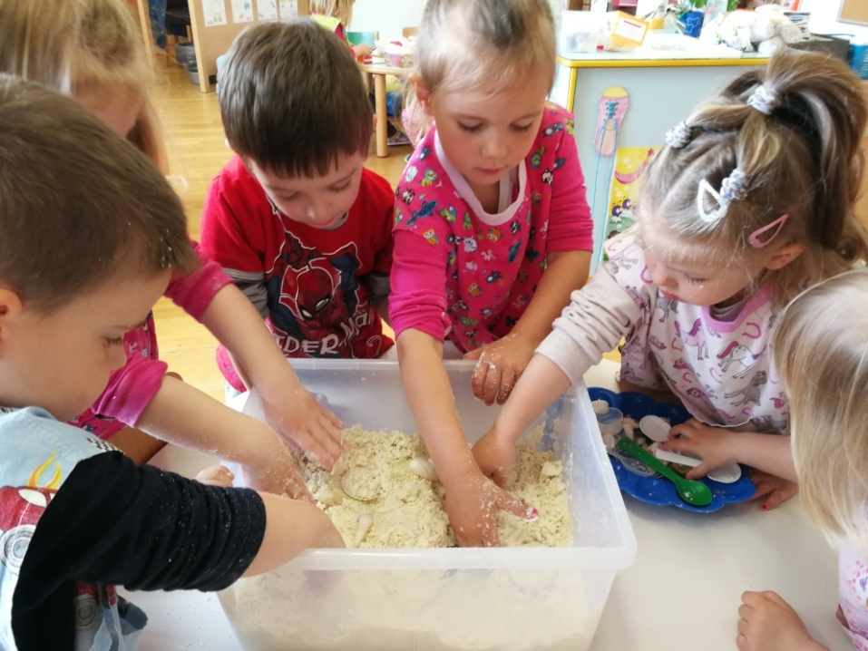
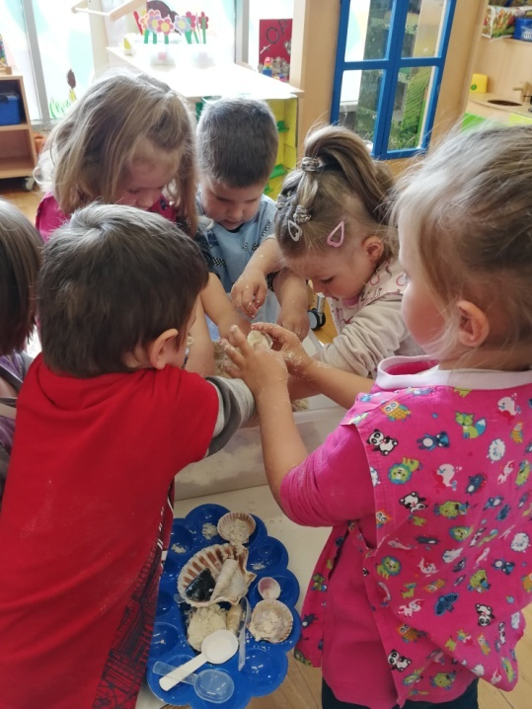
La nostra sabbia magica con le conchiglie

Slide 28
L’aquario

Slide 29
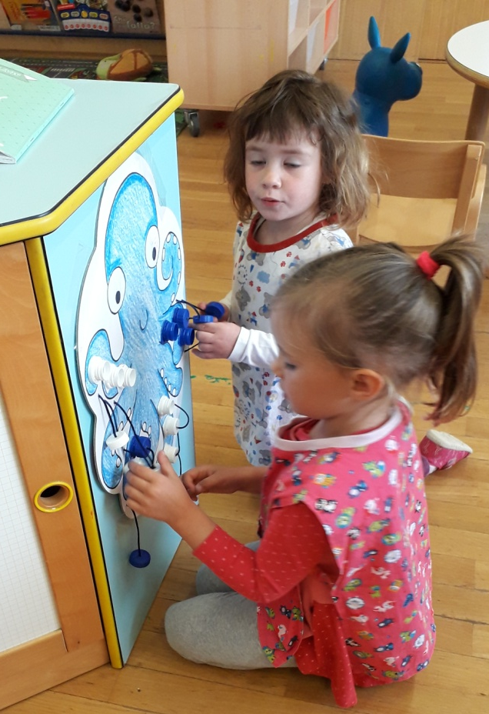
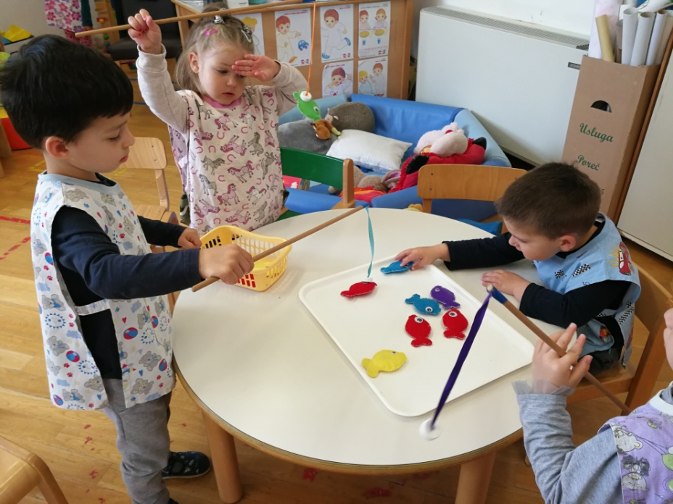
Peschiamo i pesci con le canne da pesca

Slide 30
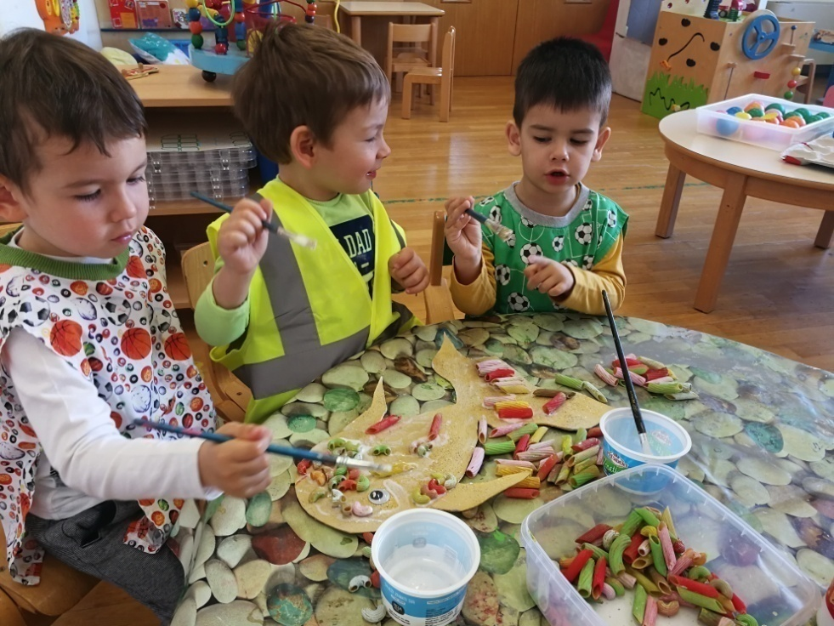
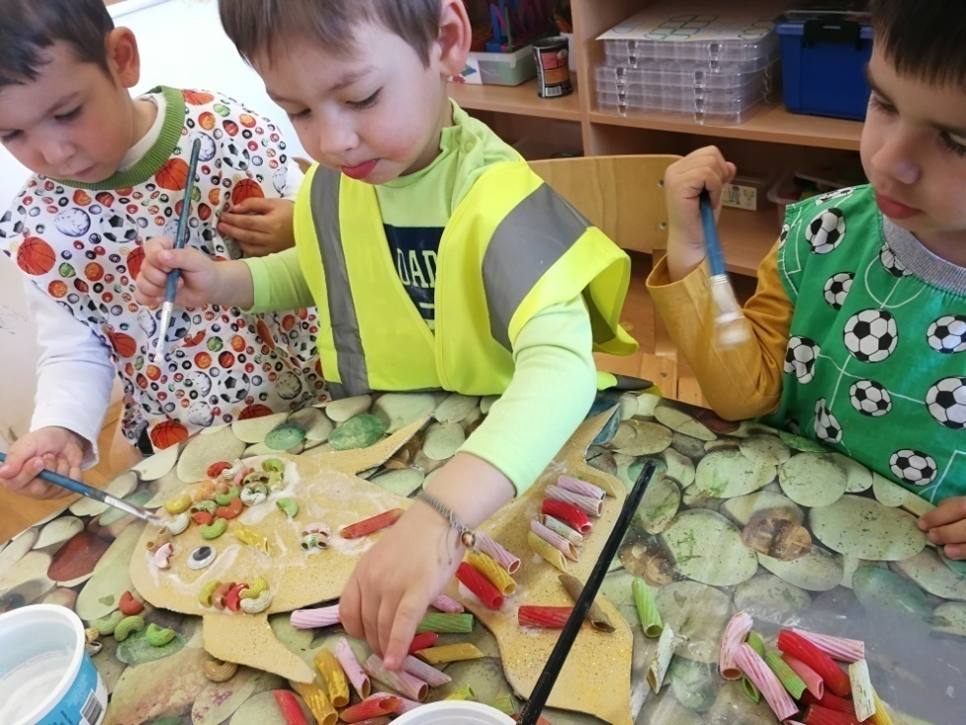
Il nostro pesce Arcobaleno

Slide 31
Conversazione E. e A. - I pesci

Slide 32
Canti nella nostra batana

Slide 33
Ballo, E la barca va

